Slide 1
컴퓨터공학종합설계2_03 9주차
팀별 미팅 - Websters
2016110426 오지훈
2016110441 김건오
2018112092 누비아

Slide 2
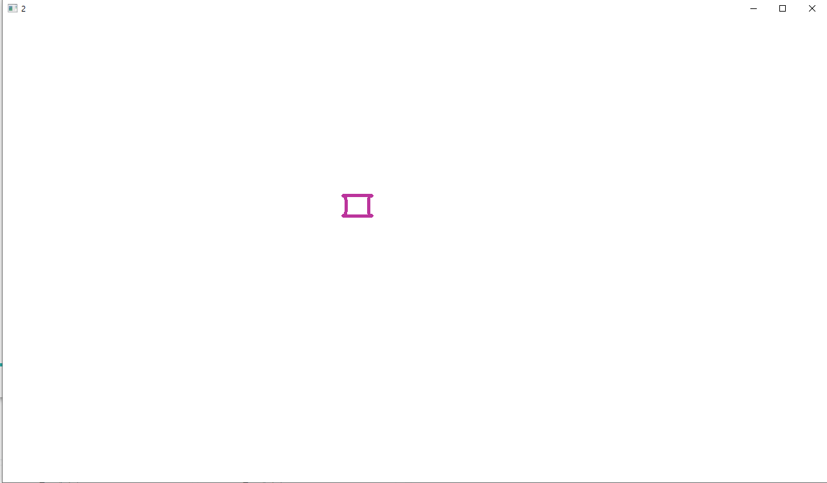
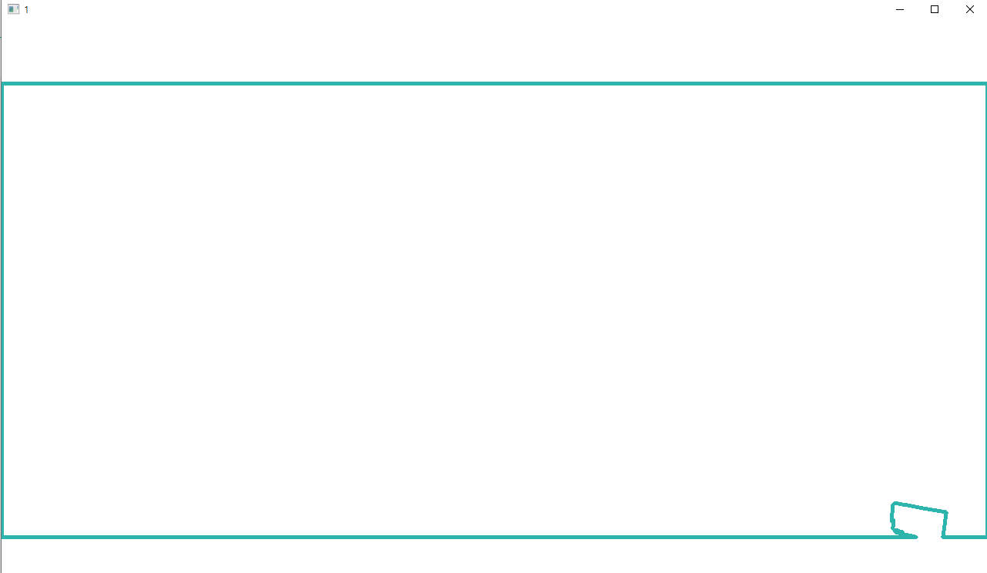
화면 인식 개선
크기 차이가 많이 나는 위 두 도형이 유사한 도형으로 인식되는 오류 발생
-> 위치, 모양 뿐 아니라 넓이도 비교 요소로 추가

Slide 3
화면 인식 개선
100 + 50 + 60
기존 방식
다른 도형의 개수만 파악
도형들의 면적의 합도 요소로 추가

Slide 4
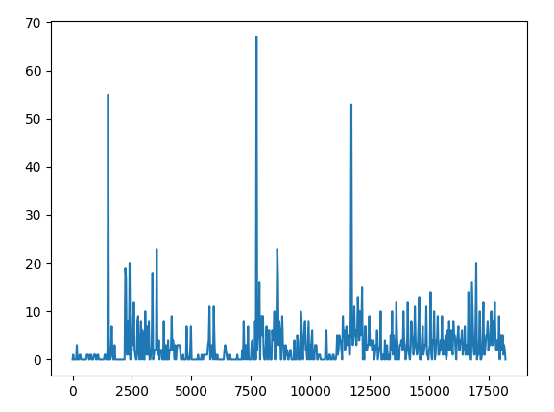
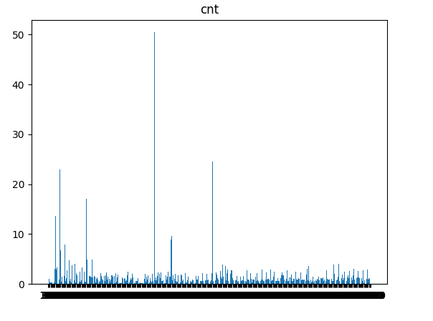
화면 인식 개선
기존 그래프보다 슬라이드 전환 시점이 더 두드러지게 나타난다.

Slide 5
AWS Transcribe 실시간 사용
Node JS + Websocket 사용
AWS Transcribe 설정: 언어 ko-KR, 리전 ap-northeast-2(서울)
참고자료
https://github.com/amazon-archives/amazon-transcribe-websocket-static

Slide 6
AWS Transcribe 실시간 사용
Java 사용에서 Node JS 사용으로 전환 이유?
Java로 만든 프로그램보다 사용 및 테스트하기 간편
Node JS는 비동기 방식 처리에 특화 -> 스트리밍 서비스를 진행할 때 유리
WebRTC와 연동하기에 유리하다는 판단

Slide 7
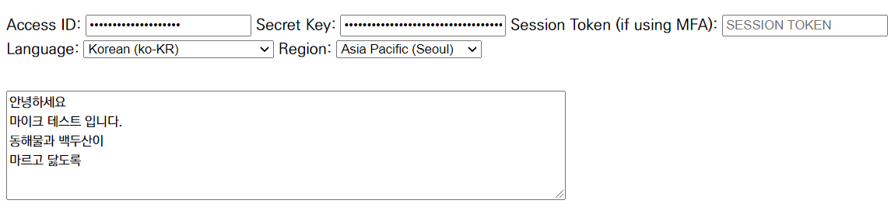
AWS Transcribe 실시간 사용
기존 참고자료: 영어, 스페인어 등 지원
-> 한국어 인식 추가
사용자의 마이크 권한을 받아서 마이크 입력을 인식하고
입력 받은 음성을 AWS Transcribe로 전송하여 텍스트화

Slide 8
차후 과제
AWS Transcribe 테스트
본인 마이크 입력이 아닌 다른 사람과 통신 중 상대방의 음성 입력을
텍스트로 변환하는 테스트 진행
북마크 생성 기능 추가 테스트
도형 면적 기반 인식을 추가한 북마크 생성 기능을 바탕으로
더 많은 테스트 수행

